Slide 1
ACONEW S.A
Fátima Bañez

Slide 2
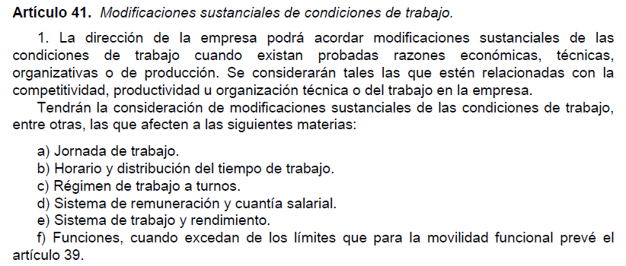
Fermín Cacho
Artículo 41. Modificaciones sustanciales de condiciones de trabajo. (Estatuto de los trabajadores)

Slide 3
Martín Martínez, María Merino, Lucía Lázaro:
No ficharon y por tanto no acudieron a la empresa, por lo que es adecuado no pagarles el salario correspondiente.
También hay posibilidad de despido colectivo siguiendo el artículo 49 de extinción de contrato.

Slide 4
Julián Muñoz
Se le puede ofrecer un cambio en sus horarios de trabajo.
Posibilidad de reducción de jornada para facilitar realizar los estudios.

Slide 5
FIN
ESTAIS TODOS DESPEDIDOS

